Slide 1
Úvod do propedeutiky 7.10.2020 MUDr. Mária Skladaná

Slide 2
TÉMA PŘEDNÁŠKY:
syndrom a symptom: rozdělení
chorobopis: rozdělení
anamnéza: jednotlivé součásti
poruchy vědomí: definice vědomí, typy poruch vědomí, důvody vzniku poruch vědomí
šok: definice, příčiny a fáze šoku
tělesná teplota: rozdělení dle stupňů, dle doby trvání, projevy doprovázející vzestup teploty, ohrožující stavy
otoky: rozdělení podle lokalizace, příčiny, přístupy vyšetření
laboratorní metody: chemické, mikroskopické, sérologické, bakteriologické
SAMOSTUDIUM: Poruchy vodní a acidobazické rovnováhy: poruchy vodního stavu ( dehydratace, hyperhydratace). Poruchy acidobazického stavu (acidoza, alkaloza).

Slide 3
Vnitřní lékařství ( interní medicína, interna)
základní obor klinické medicíny, zahrnující prevenci, diagnostiku, komplexní ( převažně nechirurgické) léčení a posuzování vnitřních chorob
současně vědecko-výzkumná činnost, koordinační a integrační funkce = integrace s ostatními obory medicíny

Slide 4
Dílčí interní obory:
kardiologie a angiologie – nemoci srdce a cév
diabetologie a endokrinologie – onemocnění žláz s vnitřní sekrecí
revmatologie – zánětlivé onemocnění kloubů, šlach, svalů
nefrologie – onemocnění ledvin
gastroenterologie – onemocnění zažívacího traktu
pneumologie a ftizeologie- nemoci dýchací soustavy
hematologie

Slide 5
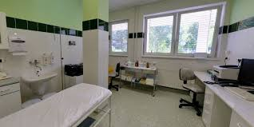
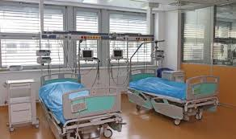
MEDICÍNSKÁ PÉČE:
1. ambulantní- specializované ambulance
2. nemocniční: lůžkové odd.+ JIP +/- intermediální péče, spec. ambulance

Slide 6
Cílem lékařského vyšetření : je zjištění zdravotního stavu pacienta.
Spočívá v odhalení:
Symptomů / příznaků ( řec. symptoma- průvodní jev): odchylek od normálního stavu, za použití vyšetřovacích metod.
subjektivní- obtíže, kt. nemocný sám pociťuje - osobní pocity nemocného, většinou nepříjemné obtíže ( bolest hlavy, slabost, nechutenství…)- zjistíme z anamnézy.
objektivní- objektivní změny, anatomické úchylky, funkční poruchy orgánů, zjistíme pomocí objektivních vyšetřovacích metod ( některé může zjistit nemocný sám- žloutenka, otok končetiny…)
specifické - typické, charakteristické pro určité onemocnění ( pálení při močení při uroinfektu)
nespecifické- obecné- společné většímu počtu nemocí ( únava, horečka, úbytek hmotnosti)

Slide 7
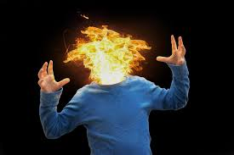
Syndrom: soubor příznaků, které se objevují vždy společně ( v pevné vazbě) , má obvykle patologicko-anatomický podklad ( např. uremický syndrom- únava, nechutenství, nauzea, zvracení, průjmy, aligurie/ anurie, vysoké hodnoty urey, kreatininu, kalia)
syndrom vyhoření

Slide 8
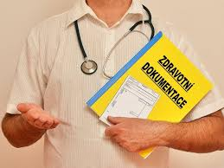
Zdravotnická dokumentace
záznamy informací o pacientovi za účelem sledování vývoje nemocí a informování členů lékařského a ošetřovatelského týmu
předání informací ( žádanky k vyšetření, propouštěcí zpráva pro PL…)
forenzní účely ( souhlas s provedením vyšetření, negativní revers...)
ekonomické a statistické účely ( záznamy pro zdravotní pojišťovnu, pro Ústav zdravotnických informací a statistiky…)

Slide 9
Zásady vedení zdr. dokumentace:
pravdivost, čitelnost, identifikace autora ( lékař, sestra) s podpisem a datem vytvoření, opravy musí byt čitelné, opatřeny datem, podpisem a jmenovkou osoby provádějící opravu
přístup je pouze pro zdravotníky, kt. se podílejí na péči o daného pacienta, nahlížení do chorobopisu a poskytování informací v nich obsažených dalším osobám ( soud, policie, studenti) je předmětem zákonné úpravy

Slide 10
Chorobopis: dokumentace vedená o pacientovi na lůžkovem oddělení
Zahrnuje:
dokumentaci lékařskou ( přijímací zpráva- anamnéza, objektivní nález,diagnostický souhrn, event. diagnosticko- terapeutická rozvaha; epikríza, závěrečná zpráva, žádanky a nálezy)
dokumentaci sesterskou (ošetřovatelská anamnéza, sesterská překladová zpráva, souhrn oš. diagnóz, plán oš. péče)
dokumentaci společnou ( teplotka a dekurz)
Dokumentace musí být vybavená datem ( hodinou a minutou) vytvoření ( automaticky v amis/ nis), jménem a podpisem

Slide 11
objektivní nález: fyzikální vyšetření pacienta, údaje o tt, TK, TF, DF, hmotností a výšce ( blíže v dalších přednáškách)
diagnostický souhrn: souhrn diagnóz- ve formě seznamu ve sloupci se stručným upřesněním- např. typ diabetu, stupeň srd. selhání..; čísla diagnóz podle Mezinárodní klasifikace nemocí ( MKN)
diagnosticko- terapeutická rozvaha : co a jak je třeba vyšetřit, jaké onemocnění je třeba vyloučit, jak bude léčeno
epikríza: psané v pravidelných intervalem v průběhu hospitalizace, ARO a JIP denně, jinak dle dynamiky onemocnění, a významné změně stavu, při překladu na jinou jednotku téhož pracoviště (z JIP na stand.odd a opačně); obsahuje souhrn diagnóz, stručný popis průběhu hospitalizace a aktualizovaná diagnosticko- terapeutická rozvaha

Slide 12
závěrečná zpráva: shrnutí určené pro amb.specialisty, kt. je pacient předán do péče, či jinému pracovišti při překladu
obsahuje přijímací zprávu, výsledky všech vyšetření a výkonu během hospitalizace, souhrn farm. léčby, shrnutí průběhu hospitalizace a popis aktuálního stavu pacienta, diagnostický souhrn, doporučení dalšího postupu ( farmakologická, rehabilitace, vyšetření s termíny)
předběžná propouštěcí zpráva: diagnostický souhrn a doporučení, definitivní propouštěcí zpráva musí následovat co nejdříve.

Slide 13
teplotka : vlastní pro každé zdr. zařízení, komplexní tabulka s údaji o teplotě, TK, TF, stolici, BT, EKG monitor, většinou společně s dekurzem a ordinaci léků a ordinací terapie a LTV, diety
dekurz: záznamy o průběhu onemocnění, vyšetřeních , ordinacích ,výkonech provedených zdr. personálem, denně- subj. hodnocení pacientem, obj. nález lékaře z vizity + při změně zdr. stavu, popis stavu zdr. sestrou , popis léčebných výkonů ( zavedení PMK, kanylace CŽK)
žádanky vyšetření ( konzílium, SONO/RTG, laboratoře)

Slide 18
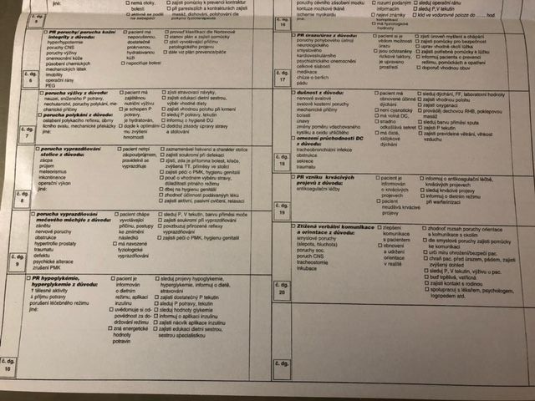

Slide 19
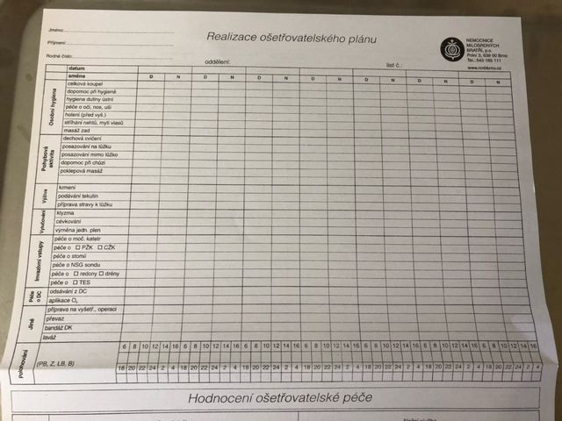

Slide 20
Dokumentace pořizovaná při úmrtí pacienta
list o prohlídce mrtvého
zpráva příbuzným o úmrtí pacienta
protokol o předání a převzetí osobních věcí zemřelého
Ambulantní karta: záznam o amb. vyšetření – při 1. kontaktu- kompletní záznam anamnézy, vstupního objektivního vyšetření, důvod zařazení do dispenzarizace, diagnosticko- terapeutická rozvaha; - při každé návštěvě zpráva s doporučením a diagnostickým souhrnem+ výsledky vyšetření

Slide 21
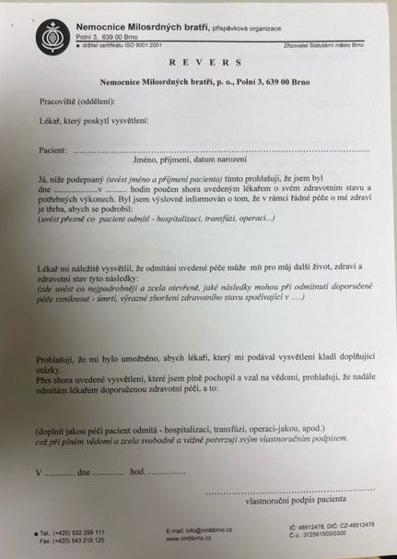
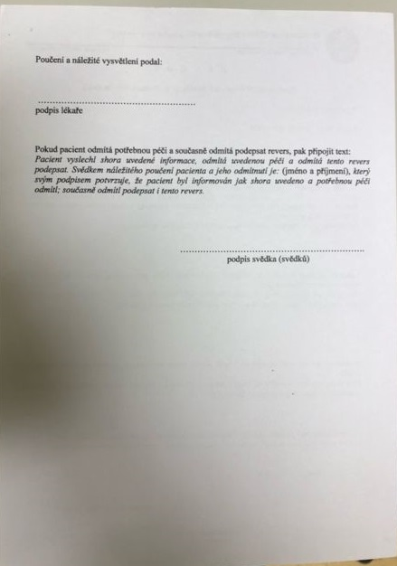
Reverz: negativní –odmítnutí vyšetření/ hospitalizace
: pozitivní – souhlas s provedením výkonu, vyšetření

Slide 22
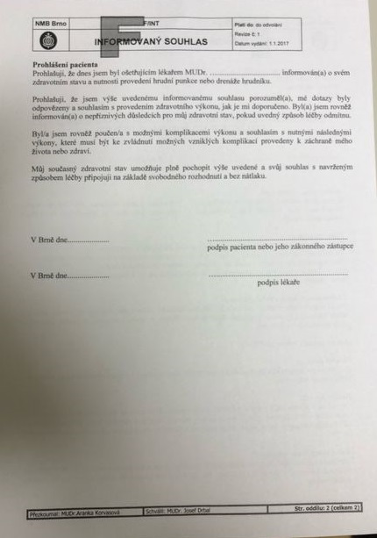

Slide 23
Základní vyšetřovací metody, postup při vyšetření nemocného:
anamnéza
fyzikální vyšetření ( pohled, pohmat, poklep, poslech)
základní měření ( tt, TK, pulz, DF, hmotnost, výška)
pracovní diagnóza včetně diferenciálně diagnostické úvahy
návrh laboratorních a dalších pomocných vyšetření ( RTG, EKG apod.)
konečná diagnóza
stanovení prognózy
plán léčebného postupu

Slide 24
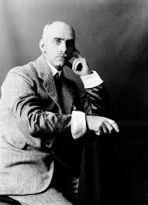
Anamnéza (řec. ana = roz, mnésis = paměť, rozpomínání) : soubor všech údajů o zdravotním stavu nemocného od narození až do současné doby
Sir Thomas Lewis: „ Anamnesis is half diagnosis“.
příma – rozmluva s nemocným
nepříma( objektivní)- z dokumentace, od příbuzných

Slide 25
RA: informace o zdravotném stavu prarodičů, rodičů, sourozenců a dětí, při úmrtí- věk + příčina
OA: chronologicky- onemocnění, operace, úrazy, způsob léčby, očkování, transfuze a posttransfuzní reakce
PA+ SA: expozice škodlivinám infekčním ( pobyty v tropech, zdravotníci), onkogenním ( záření), průmyslovým ( jedy), alergeny ( prach), stres ( hluk, duševní vypětí); sociální zázemí
FA: veškeré léky- předepsané i volně prodejné včetně dávky a frekvence
GA: 1. + posl. menstruace, pravidelnost, síla, porody, potraty, HAK
/ AA: poruchy potence, erekce
Alergie: léky, potraviny….
Abusus: konzumace alkoholu- typ+ množství, kouření- typ+ množství, drogy

Slide 26
FF: údaje o močení ( pálení, noční močení), stolici ( pravidelnost, příměsi) , hmotnost ( váhový úbytek- nechtěný), chuť k jídlu, zrak, sluch, spánek
Nynější onemocnění: charakter obtíží, doba jejich vzniku, pořadí .

Slide 27
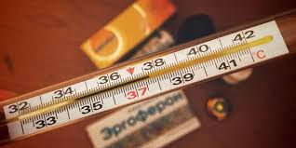
Tělesná teplota
je vedlejším produktem metabolismu, člověk má stálou teplotu, zdravý organismus zachovává rovnováhu mezi produkcí a ztrátou tepla
normální axilární teplota je 36,5-37stC, rektální je o 0,5stC vyšší
subfebrílie do 37,8stC
febrílie 37,8- 41stC
hyperpyrexie nad 41 stC

Slide 28
PRODUKCE TEPLA V ORGANISMU
bazální metabolizmus, svalová aktivita, hormony, zvýšená teplota tělesných buněk ( chemické reakce v bunke)
termoregulační centrum – hypotalamus
FAKTORY OVLIVŇUJÍCÍ TĚLESNOU TEPLOTU
věk /denní doba / tělesná aktivita / hormony / okolí
Měření: digitálním teploměrem s nertuťovým čidlem ( např. galliem) a elektronickým zpracováním signálu; bezdotykové teploměry využívají senzor snímající infračervené záření povrchu těla s převodem na elektrický signál…

Slide 29
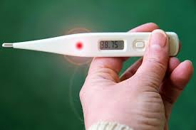
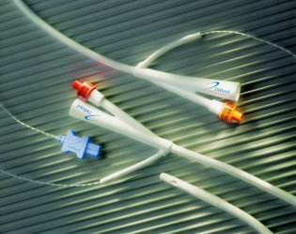

Slide 30
Rozdělení febrílie:
akutní do 7 dnů
subakutní do 14 dnů
chronická
komunitní
nasokomiální – po víc než 48 hod pobytu v nemocnici
Příčiny:
infekční : viry, baktérie, protozoa, parazity, mykotická agens
neinfekční: polékové reakce, autoimunitní záněty, endokrinopatie, nádory, trauma hypotalamu…

Slide 31
Notes:
Zdroj: ŠPINAR, Jindřich a Ondřej LUDKA. Propedeutika a vyšetřovací metody vnitřních nemocí. 2., přeprac. a dopl. vyd. Praha: Grada, 2013. ISBN 978-80-247-4356-1. Dostupné také z: https://www.bookport.cz/kniha/propedeutika-a-vysetrovaci-metody-vnitrnich-nemoci-921/

Slide 32
Notes:
Zdroj: ŠPINAR, Jindřich a Ondřej LUDKA. Propedeutika a vyšetřovací metody vnitřních nemocí. 2., přeprac. a dopl. vyd. Praha: Grada, 2013. ISBN 978-80-247-4356-1. Dostupné také z: https://www.bookport.cz/kniha/propedeutika-a-vysetrovaci-metody-vnitrnich-nemoci-921/

Slide 33
Notes:
Zdroj: ŠPINAR, Jindřich a Ondřej LUDKA. Propedeutika a vyšetřovací metody vnitřních nemocí. 2., přeprac. a dopl. vyd. Praha: Grada, 2013. ISBN 978-80-247-4356-1. Dostupné také z: https://www.bookport.cz/kniha/propedeutika-a-vysetrovaci-metody-vnitrnich-nemoci-921/

Slide 34
Notes:
Zdroj: ŠPINAR, Jindřich a Ondřej LUDKA. Propedeutika a vyšetřovací metody vnitřních nemocí. 2., přeprac. a dopl. vyd. Praha: Grada, 2013. ISBN 978-80-247-4356-1. Dostupné také z: https://www.bookport.cz/kniha/propedeutika-a-vysetrovaci-metody-vnitrnich-nemoci-921/

Slide 35
Notes:
Zdroj: ŠPINAR, Jindřich a Ondřej LUDKA. Propedeutika a vyšetřovací metody vnitřních nemocí. 2., přeprac. a dopl. vyd. Praha: Grada, 2013. ISBN 978-80-247-4356-1. Dostupné také z: https://www.bookport.cz/kniha/propedeutika-a-vysetrovaci-metody-vnitrnich-nemoci-921/

Slide 36
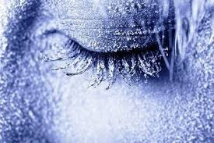
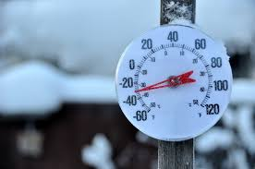
Hypertermie: selhání termoregulace, spuštěním může být přehřátí, endokrinologické nemoci, narkóza ( maligní hypertermie)
Hypotermie: pokles tt < 35stC , způsobené zevními vlivy ( podchlazení, vlhko, vítr, alkohol) , snížený metabolizmus ( hypotyreóza, hypoglykémie)

Slide 37
Vědomí
je projev veškeré aktivity ústředního nervového systému, při jeho poškození dochází k poruchám vědomí
PORUCHA VĚDOMÍ:
fyziologická ( spánek, hypnóza)
patologické – kvalitativní
- kvantitativní – krátkodobé - kardiovaskulární
- nekardiovaskulární
- dlouhodobé

Slide 38
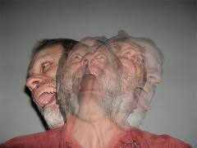
KVALITATIVNÍ PORUCHY:
obnubilace: mrakotní stav, nemocný má zachovanou prostorovou orientaci, ale není si vědom svého počínání např. hypoglykémie
delírium : nemocný je dezorientovaný časem i místem, neklidný, vykonává neúčelné pohyby u chron. alkoholiků ( delirium tremens)

Slide 39
KVANTITATIVNÍ PORUCHY:
krátkodobé- synkopa: náhlá, krátkodobá porucha vědomí a posturálního tonu s pádem k zemi a rychlou spontánní úpravou, bez neurolog. následků; příznaky nemusí být plně vyjádřeny ( závrať, slabost), pak hovoříme o presynkopálním stavu
nekardiovaskulární: otřes mozku s krátkým bezvědomím, hyperventilační syndrom, TIA, malý epileptický záchvat…
kardiovaskulární: způsobené přerušením či zástavou účinného krevního oběhu - srdeční zástava při AIM, arytmie, škodlivé účinky drog, el. proudu, blesk , obstrukční syndromy ( námaha při významné aortální stenóze); vagové neurokardiogenní synkopy ( pohled na krev, dlouhé stání – ortostatická synkopa), při kašli, močení…

Slide 40
2.dlouhodobé
somnolence ( letargie): spavost, malá spont.aktivita, odpoví přiléhavě, provede příkaz, ale vše se zpožděním
sopor: hluboký spánek, probudný bolestivým podnětem, ale hned do spánku opět upadá
kóma: nejtěžší stav, v lehkém komatu- reaguje obrannými pohyby na bolestivé podněty, ale neprobere se k vědomí, v hlubokem komatu- na zevní podněty nereáguje, vyhasínají reflexy a dostavují se poruchy dechu a oběhu

Slide 41
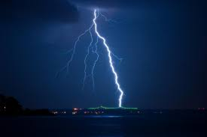
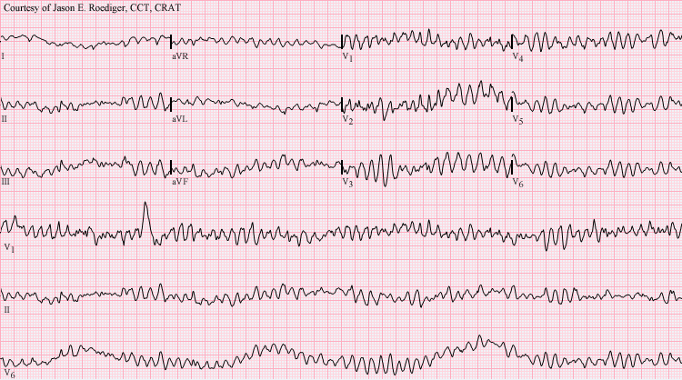
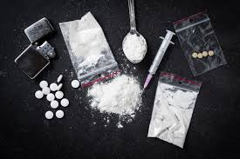
PŘÍČINY:
ZEVNÍ: trauma hlavy, intoxikace ( léky, drog);
FYZIKÁLNÍ: elek. proud, přehrátí, dušení;
VNITŘNÍ: cévní mozková příhoda,nádory CNS, epilepsie;
METABOLICKÉ:hypoglykémie, uremie;
SRDEČNÍ: poruchy vědomí po zástavě oběhu – vigilní koma, vegetativní stav…

Slide 42
Šok
akutní hemodynamická porucha, při kt. dodávka kyslíku a dalších energetických zdrojů nestačí krýt metabolickou potřebu tkání. Je spojený s buněčnou hypoxii, poruchou látkové výměny a kumulací toxických metabolitů.
hypodynamický – kardiogenní, hypovolemický a obstrukční šok
- charakteristický je nízky srd. výdej a hypotenze s vysokou systémovou vaskulární rezistencí
hyperdynamický- distribuční šok
- charakteristický je vysoký srdeční výdej a hypotenze s nízkou systémovou vaskulární rezistencí

Slide 43
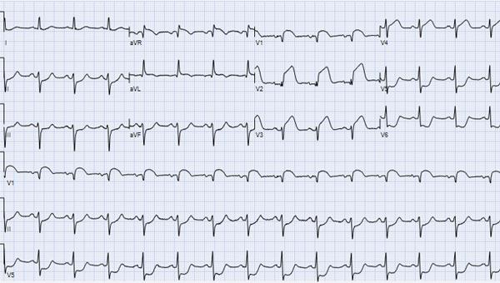
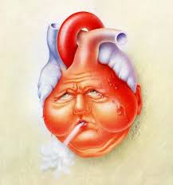
kardiogenní šok: vzniká v důsledku selhání myokardu jako pumpy, např. při IM, myokarditidě, poruchách srd. rytmu, kontuze myokardu

Slide 44
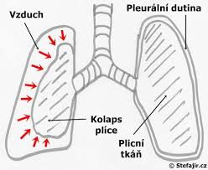
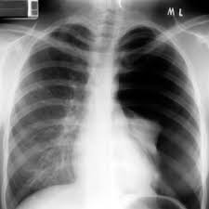
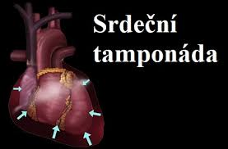
obstrukční šok: vzniká v důsledku mechanické překážky , kt. brání plnění srdce nebo blokuje výtokový trakt, např. tamponáda perikardu, tenzní pneumothorax, masivní plicní embolie

Slide 45
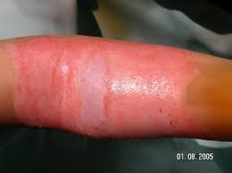
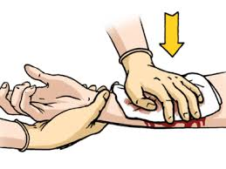
hypovolemický šok: vzniká při zevní/ vnitřní ztrátě tekutiny- krve ( traumatické krvácení), plazmy ( popáleniny), telesných tekutin ( průjmy, zvracení)
- závisí od rychlosti ztráty, objemu, celkovém stavu organizmu

Slide 46
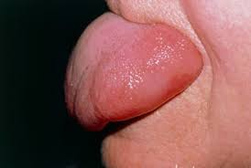
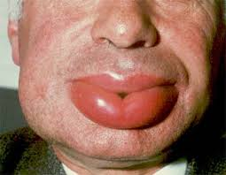
distribuční šok: vzniká v důsledku selhání vasomotorického tonu ( vasodilatace), nebo ztráty kontroly distribuce cirkulujícího objemu ( permeabilita kapilár) , např. sepse, anafylaxe, neurogenní ( míšní léze při spinálním traumatu)

Slide 47
1. fáze - kompenzace
kompenzační reakce organizmu směrující k udržení či obnovení prokrvení životně důležitých orgánů
při nezahájení včasné adekvátní terapie se kompenzační ochranné mechanizmy mohou stát nebezpečnými a vést k dekompenzaci šokového stavu ( aktivace sympatiku ; neuroendokrinní reakce – aktivace osy hypotalamus-hypofýza- nadledvinky ; uvolnění mediátorů zánětu; sek. uvolnění vazoaktivních mediátorů endotelu)
- projevuje se v centralizaci oběhu s redistribucí krve ve prospěch mozku a srdce , zvýšené kontraktilitě myokardu a TF, mobilizace tekutin z extra do intravaskulárního prostoru, snížení glom. filtrace.

Slide 48
2. fáze- dekompenzace
protrvávající centralizace oběhu je neúčelná- rozvoj hypoxie, poruchy látkové výměny ve tkáních, rozvoj metabolické acidózy, zvýšené propustnosti buněčných membrán, zvýšená permeabilita kapilár se vznikem edému, hemokoncentrace, aktivace prokoagulačních pochodů s rozvojem konzumpční koagulopatie
funkční změny orgánů se mění na změny strukturální mohou vyústit rozvojem syndromu multiorgánové dysfunkce MODS ( multiple organ dysfunction syndrome) nebo MOF ( multiple organ failure) a smrti

Slide 49
3. ireverzibilní
- terminální stadium šoku – nezvratné selhání mikrocirkulace, těžkou tkáňovou hypoxii , acidózou, morfologickými a funkčními změnami jednotlivých orgánů a selháním vitálních funkcí.

Slide 50
Klinický obraz šoku:
1. fáze: neklid, strach, zmatenost, pocit žízně, chladu, nauzea, bledost, pocení, chladné akra, třes, oligúrie
2.fáze: porucha vědomí, perif. cyanóza, mramorování kůže, hypotenze ( STK < 90), výrazná tachykardie, nitkovitý pulz, tachypnoe, oligurie/ anurie
u anafylaxe: začervenání, pruritus, urtika
Léčba: multidisciplinární spolupráce- ARO+ JIP, léčba vyvolávající příčiny ( tenzní pneumothorax-drenáž, srdečná tamponáda-punkce perikardu..) + podpora fyziologických kompenzačních mechanizmů s cílem obnovit adekvátní perfuzí tkání-oxygenoterapie, dechová podpora, žilní vstup- ČŽK/PŽK, infuzní terapie, farmakologická podpora oběhu, zajištění normotermie, léčba bolesti .

Slide 51
Otok
patologické nahromadění extracelulární tekutiny v podkoží, nejčastěji na níže uložených místech- chodící perimaleolárně, u ležících sakrální oblast, následně se edémová tekutina hromadí v tělních dutinách- břicho ( ascites), hrudník ( hydrothorax), perikard ( hydroperikard)
otok celého těla- anasarka
kůže je napjatá, bledá, dá se do ji vytlačit důlek
chronický otok vede ke zmnožení vaziva a stává se tuhým
Uplatňuje se: zvýšený filtrační tlak v kapilárách- vytlačuje tekutinu mimo cévu; snížený onkotický tlak bílkovin plasmy; vyšší koncentrace natria; stav cévní stěny; stav lymfatického systému

Slide 52
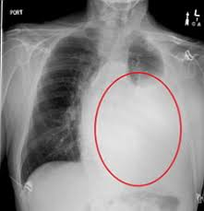
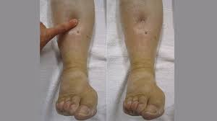

Slide 53
Notes:
Zdroj: ŠPINAR, Jindřich a Ondřej LUDKA. Propedeutika a vyšetřovací metody vnitřních nemocí. 2., přeprac. a dopl. vyd. Praha: Grada, 2013. ISBN 978-80-247-4356-1. Dostupné také z: https://www.bookport.cz/kniha/propedeutika-a-vysetrovaci-metody-vnitrnich-nemoci-921/

Slide 54
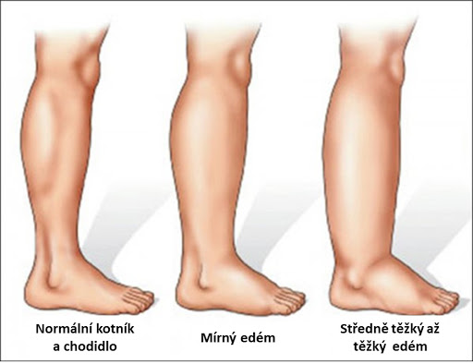
Lymfedém: vzniká při porušeném odtoku lymfy, to při zánětu uzlin, nebo jejich nádorové infiltraci.

Slide 55
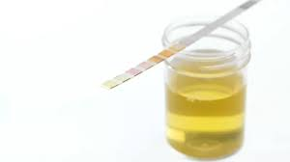
Laboratorní metódy- prováděné v specializovaných laboratořích
Vyšetření moči:
- jednorázový vzorek – sediment a bakteriologie ( první ranní moč/ náhodný vzorek)
vzorek za určité časové období- nejčastěji 24h ( kreatininová clearance, proteinurie…)
spontánní mikce/ katetrizace moč. měchýře
fyzikální vyšetření: pH moči, hustota, osmolalita;
chemické vyš. (proteinurie, mikroalbuminurie, glykozurie, ketolátky, žlučové barviva);
sediment ( erytrocyty, leukocyty, válce, epitelie, krystaly);
mikrobiologické vyš. ( bakterie, trichomonády, kvasinky)

Slide 56
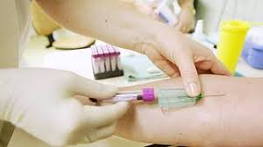
B. Vyšetření krve :
biochemické vyš. (ionty- Na,k,Cl, enzymy- ALT,GMT, bílkoviny, glykemie,lipidy, renál. funkce…)
hematologické vyš. ( KO, parametry srážlivosti, krvácivosti…)
vyš. hormonů ( ŠŽ, nadledvin…)
vyšetření onkomarkerů ( Ca 125, Ca 19-9, CEA…)
genetické vyš. ( Downův syndrom, Leidenská mutace…)
stanovení krevní skupiny ( + HLA systém)
stanovení hladiny léků ( imunosuprese, digoxin)
toxikologie ( alkohol, otrava léky, drogy…)
mikrobiologie ( hemokultury)
imunologie (imunoglobuliny, složky komplementu)

Slide 57
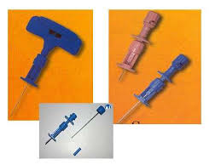
C. Vyšetření kostní dřeně:
změny krvetvorby ( hematopoeze), změn bíle řadě (myeloidní), v červené řadě ( erytroidní), destičkové či megakaryocytní
punkční aspirace s nasátím vzorku kostní dřeně punkčními jehlami s mandrénem z hrudní kosti/ kyčelní/ u dětí z holenní/obratlů/ patní kosti- cytomorfologické vyšetření
trepanobiopsie instrumentáriem- Yamshidiho jehlou ( jehla s prečnívajícím mandrénem a zúžením distálního konce)- histologické vyš.

Slide 58
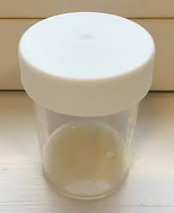
D. Vyšetření sputa: ( sekret z dýchacích cest)
hodnotíme vzhled ( hlenové, hnisavé, řídké zpěněné naružověle…) a množství v ml/24h, případně zápach
mikrobiologické vyš. ( kultivace viru, bakterii, plísní)
imunodetekce průkaz antigénu ( chlamýdie, legionely)
molekulárně genetické - RNA / DNA patogenu ( Mycobakterium tuberculosis…)
cytologie (původ, struktura, funkce , patologie buněk)

Slide 59
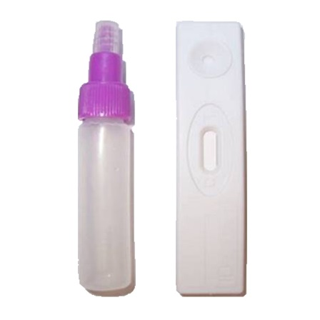
E. Vyšetření stolice:
vyšetření stolice na okultní krvácení- detekce krevního barviva hemoglobinu ve stolici
mikrobiologické vyšetření ( baktérie, parazity, kvasinky)
průkaz antigenu rotavirů/adenovirů nebo na průkaz antigenu Helicobacter pylori
fekální kalprotektin ( bílkovina, která se nachází v bílých krvinkách), u diagnostiky a sledování neinfekčních střevních zánětů jako je Crohnova nemoc a ulcerózní kolitida

Slide 60
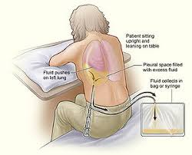
F. Hrudní punktát : punkce pohrudniční dutiny
inspekce ( serózní, hnisavým krvavý, zkalený)
biochemie ( transudát, exsudát)
cytologie – atypie jader- nádory, lymfocyty u TBC…
mikrobiologie (bakterie, kvasinky, plísně, viry)
sérologie ( systémový lupus erythematodes)
(empyém- hnisavý zánět pohrudnice, hemothorax krev v pleurální dutině, chylothorax- defekt ductus thoracicus- chyl v pleurální dutině)

Slide 61
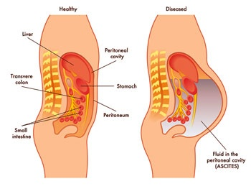
G. Ascitický punktát: tekutina z DB
inspekce – jantarově zbarvená a čirá tekutina, hemoragický- nádorový/ arteficiálně při punkci podkožní žíly, chylózní- nádory
biochemie- transudát/ exsudát
cytologie – zánětlivé buňky, nádorové
mikrobiologie ( baktérie)

